Slide 1

4조 팀 S_Zzz
전자 상거래 물품 배송 예측(분류)

Slide 2

목차
1
탐색적 자료 분석
2
데이터 전처리
3
AI 모델링
4
최종 모델 선정 및 팀원 소개

Slide 3

Part 1,
탐색적 자료 분석

Slide 4
Part 1,
탐색적 자료 분석 (변수 소개)
연속형 변수
1. Customer care calls : 고객 전화 횟수
2. Cost of the product : 상품 비용
3. Prior Purchases : 이전 구매 횟수
4. Discount offered : 할인율
5. Weight in gms : 상품 무게
범주형 변수
1. ID : 고객 아이디
2. Warehouse block : 회사 창고
3. Mode of shipment : 운송 유형
4. Customer rating : 운송 평점
5. Product importance : 상품 중요도
6. Gender : 성별
7. Reached.on.Time_Y.N : 배송 도착 여부

Slide 5
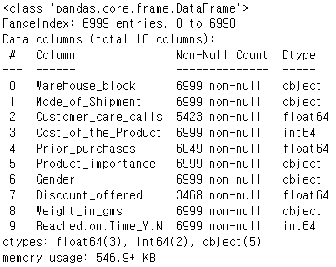
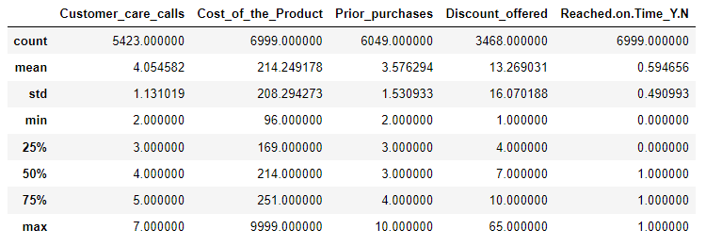
Part 1,
탐색적 자료 분석 (연속형 변수 정보 및 통계)
Customer_care_calls, Prior_purchases, Discount_offered에 결측값이 존재함을 확인할 수 있다.
Discount_offered 변수 같은 경우는 약 50%가 결측치라 사용할 수 없을 듯 하다.
Cost_of_the_Product 변수에는 값이 9999인 이상치가 존재한다.

Slide 6
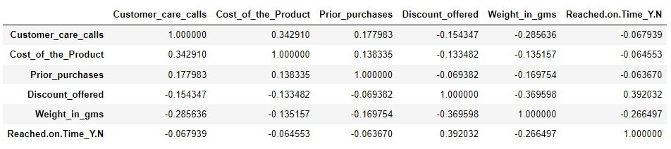
Part 1,
탐색적 자료 분석 (연속형 변수 상관 관계)
Cost_of_the_Product 와 Customer_care_calls
Customer_care_calls 와 Weight_in_gms
Discount_offered 와 Weight_in_gms
위의 3경우가 약한 상관관계를 보이고 있으나 전체적으로 연속형 변수들간의 낮은 상관관계를 보인다.

Slide 7
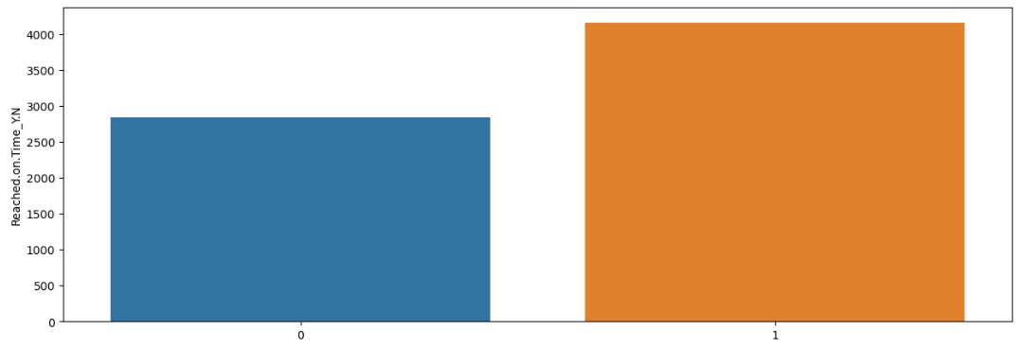
Part 1,
탐색적 자료 분석 (범주형 변수)
Target 값인 Reached.on.Time_Y.N 클래스 간의 불균형이 존재한다.
데이터 불균형 해소를 위해 imblearn 라이브러리 사용 고려해볼 수 있다.
또는 평가기준은 accuracy이지만 모델 성능 최적화 기준을 f1 score로 고려해볼 수 있다.

Slide 8
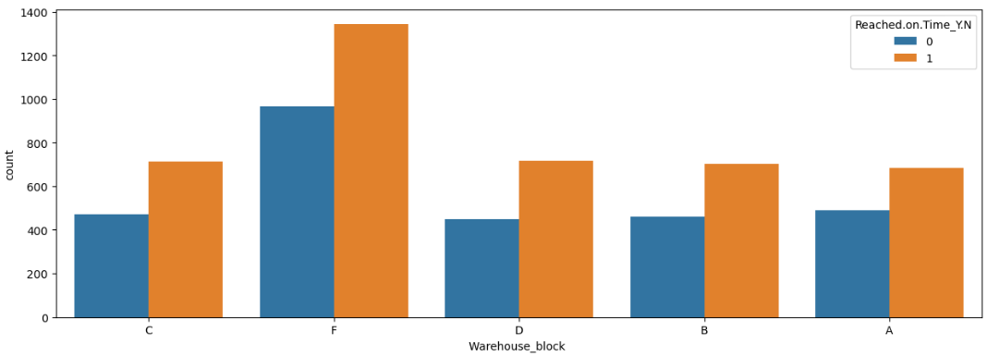
Part 1,
탐색적 자료 분석 (범주형 변수)
Warehouse_block 변수는 Target 값의 불균형을 고려했을 때 데이터의 분포가 비슷한 양상을 띄는 것을 볼 수 있다.

Slide 9
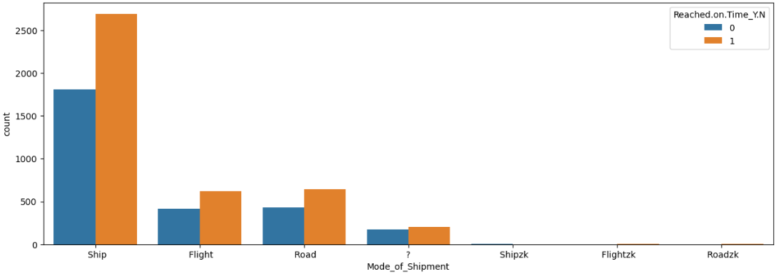
Part 1,
탐색적 자료 분석 (범주형 변수)
Mode_of_shipment 변수는 결측치가 null값이 아닌 ? 형태로 존재하는 것을 확인할 수 있다.
끝부분에 zk가 붙은 형태의 데이터 이상치가 존재하는 것을 확인할 수 있다.

Slide 10
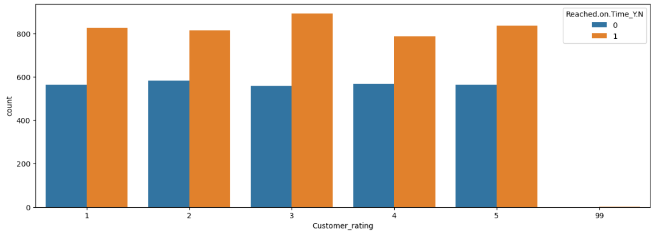
Part 1,
탐색적 자료 분석 (범주형 변수)
Customer_rating 변수는 Reached.on.Time_Y.N이 0일 때와 달리 1일 때와 분포가 다른 것을 확인할 수 있다.
Reached.on.Time_Y.N이 가 1일 때 Customer_rating이 3에 더 많이 분포되어 있다.
값이 99인 이상치가 존재함을 확인할 수 있다.

Slide 11
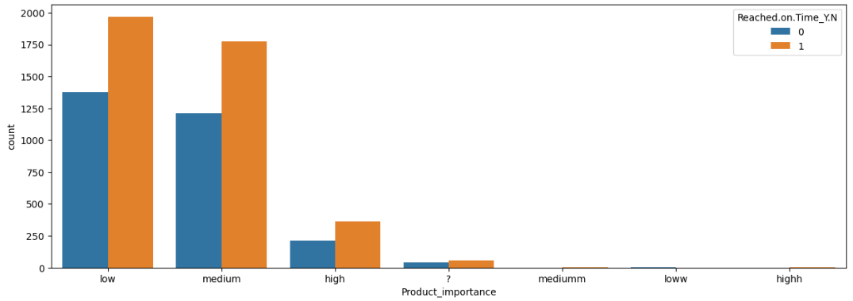
Part 1,
탐색적 자료 분석 (범주형 변수)
Product_importance 변수는 결측치가 null값이 아닌 ? 형태로 존재하는 것을 확인할 수 있다.
끝부분에 m, w, h가 붙은 형태의 데이터 이상치가 존재함을 확인할 수 있다.

Slide 12
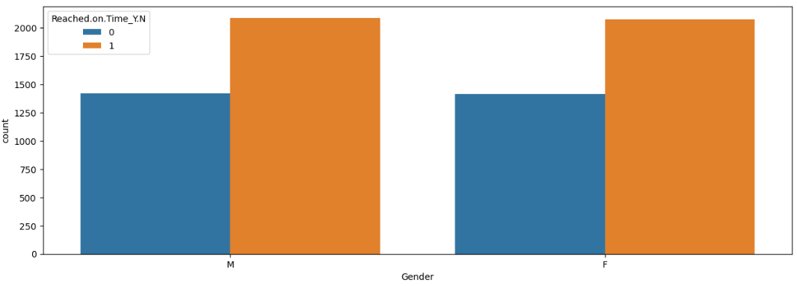
Part 1,
탐색적 자료 분석 (범주형 변수)
Gender 변수의 분포는 Reached.on.Time_Y.N에 상관없이 비슷한 분포를 보인다.
하지만 예측에 있어서 성별이 큰 의미를 갖지는 않을 것으로 보인다.

Slide 13
Part 1,
탐색적 자료 분석 (범주형 변수)
Target 값인 Reached.on.Time_Y.N 클래스 간의 불균형 존재
데이터 불균형 해소를 위해 imblearn 라이브러리 사용 고려
또는 평가기준은 accuracy이지만 모델 성능 최적화 기준을 f1 score로 고려해볼 수 있다.

Slide 14

Part 2,
데이터 전처리

Slide 15
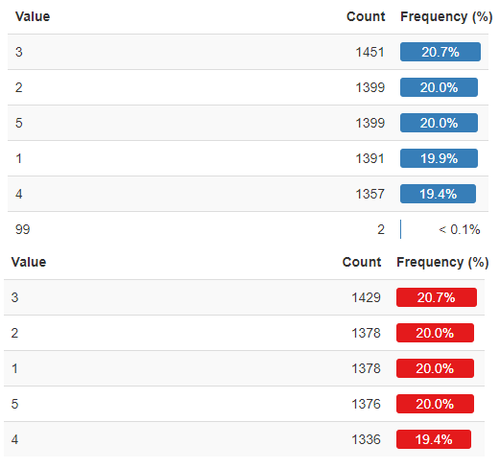
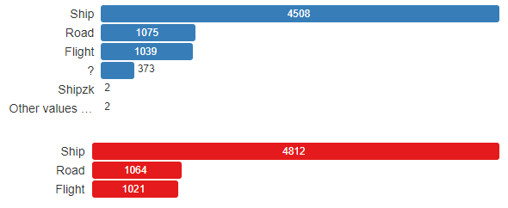
Part 2,
데이터 전처리 (Customer_rating, Mode_of_Shipment)
Customer_rating
Mode_of_Shipment
훈련과정에서 불확실한 값을 배제하고자 Customer_rating 변수에서 이상치 99제거(Train 데이터).
Mode_of_Shipment 변수에서 끝에 zk가 붙은 이상치는 zk문자 제거
Mode_of_Shipment 변수에서 ?로 되어있는 결측치는 Ship으로 대체

Slide 16
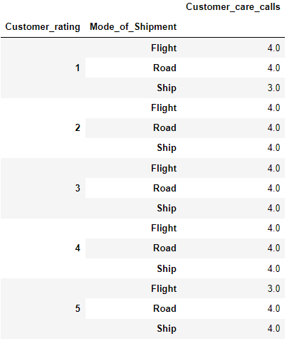
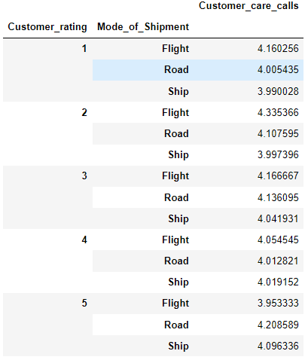
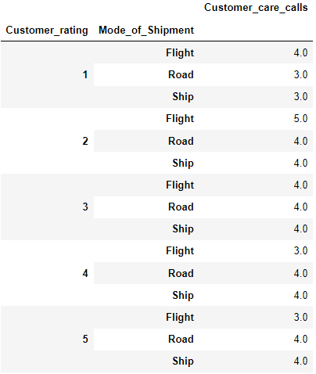
Part 2,
데이터 전처리 (Customer_care_calls)
중앙값
평균
최빈값
Customer_care_calls 횟수에 따라 Customer_rating에 영향을 미칠 것이다.(가설)
Mode_of_Shipment 운송 수단에 따라 소요되는 시간이 다르므로 Customer_care_calls가 다를 것이다.(가설)
위의 가설을 기반으로 Customer_care_calls 변수의 결측치는 Customer_rating, Mode_of_Shipment Groupby 통계값으로 대체
중앙값과 평균은 값들이 대부분 4에 분포되어 있어 유의미한 의미가 없다고 판단하여 최빈값으로 대체

Slide 17
Part 2,
데이터 전처리 (etc)
Weight_in_gms
Weight_in_gms는 feature_importances에서 높은 중요도를 보여 3가지 방법으로 각각 시도
1. 결측치를 0으로 채운 후의 평균값인 3424로 결측치 대체
2. Discount_offered를 제외하고 상관관계가 가장 높은 Customer_care_calls 변수를 이용한 회귀대체법
3. Discount_offered를 제외하고 상관관계가 2번째까지 높은 Customer_care_calls, Cost_of_the_Product를 변수를 이용한 회귀대체법
Prior_purchases
Prior_purchases는 최빈값 3으로 대체
Product_importance
훈련과정에서 불확실한 값을 배제하고자 Product_importance가 결측치인 행 제거(Train 데이터).
Test 데이터셋에서는 최빈값인 low로 결측치 대체

Slide 18

Part 3,
AI 모델링

Slide 19
Part 3,
AI 모델링
Train 데이터를 Train과 Validation 데이터셋으로 나눠 Train 데이터 학습 후의 성능 유추
사용 모델(Gridsearchcv 후) | Accuracy | F1 score
AdaBoostClassifier | 0.654 | 0.681
RandomForestClassifier | 0.657 | 0.672
XGBClassifier | 0.667 | 0.652
GradientBoostingClassifier | 0.671 | 0.678
LGBMClassifier | 0.647 | 0.657
SVC | 0.642 | 0.718
MLPClassifier | 0.632 | 0.701
Pycaret(Soft Voting) | 0.659 | 0.695

Slide 20

Part 4,
최종 모델 선정 및
팀원소개

Slide 21
Part 4,
최종 모델 선정
최종 모델
- GradientBoostingClassifier
Public Score
- 0.68892
사용 파라미터
Learning_rate = 0.01
Max_depth = 4
N_estimators = 500
Subsample = 500
Random_state = 42

Slide 22






Part 4,
팀원 소개
팀장 : 황윤재
팀원 : 최현경
팀원 : 김동현
팀원 : 김수인
팀원 : 임용진
팀원 : 장호찬

Slide 23

Thanks

